Slide 1
C Advanced
Mini project
Lớp: Hedspi K60 C
Nhóm thực hiện:
Trịnh Hữu Vũ
Đỗ Thị Hải
Dương Ngọc Sơn
Nguyễn Thị Kiều Thương

Slide 2
Nội dung chính
1
Yêu cầu Project
2
Các bước thực hiện
3
Công việc cần làm
4
Kết quả
5
Các nguồn tham khảo

Slide 3
Yêu cầu Project
1

Slide 4
Yêu cầu Project
1
Viết một chương trình quản lý từ điển máy tính có các chức năng:
Thêm/Tìm kiếm/Xóa từ (sử dụng B-Tree)
Hỗ trợ auto-complete khi nhấn phím Tab
Gợi ý từ sử dụng soundex
Chương trình cần có giao diện đồ họa viết bằng GTK+

Slide 5
Các bước thực hiện
2

Slide 6
Các bước thực hiện
2
Phân chia công việc
Kết hợp
Hoàn thiện
sản phẩm
Viết báo cáo

Slide 7
Công việc cần làm
3

Slide 8
Công việc cần làm
3
Tạo giao diện đồ họa bằng GTK+
Download dữ liệu từ điển và chuyển sang dữ liệu B-Tree
Viết hàm searchword có gợi ý từ, Auto-complete.
Viết hàm insert / delete để thêm xóa từ
Viết các hàm showmeaning, display để hiện nghĩa từ trong ô text.
Viết các hàm dialog để hiện hộp thoại xác nhận hoặc thông báo lỗi.
Bổ sung gợi ý sử dụng Soundex

Slide 9
Kết quả và thời gian
4

Slide 10
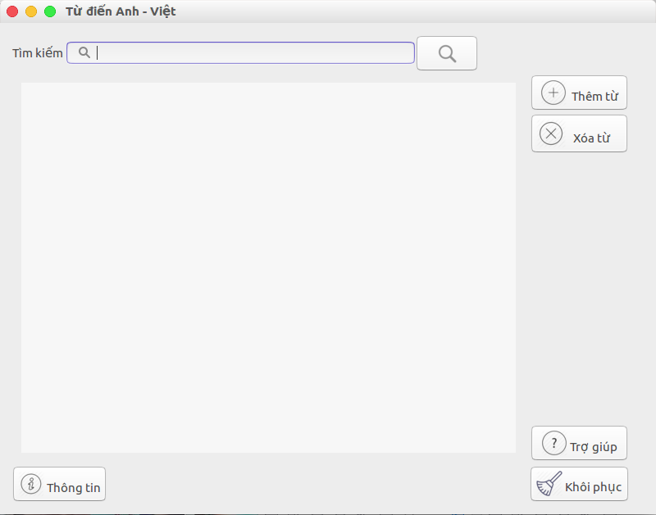
Kết quả chạy từ điển

Slide 11
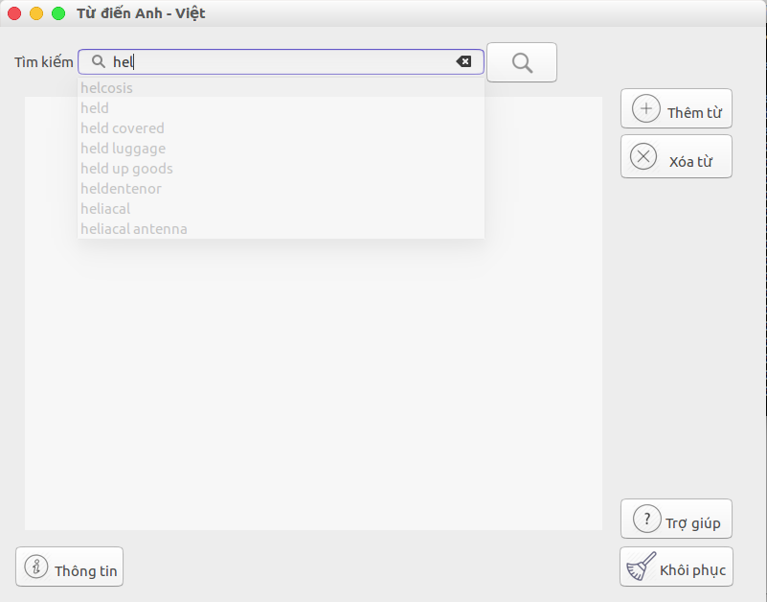
Gợi ý từ khi search

Slide 12
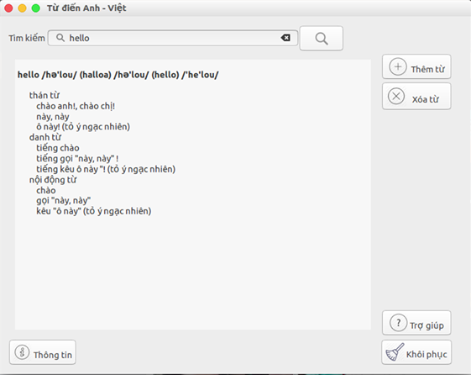
Chức năng search

Slide 13
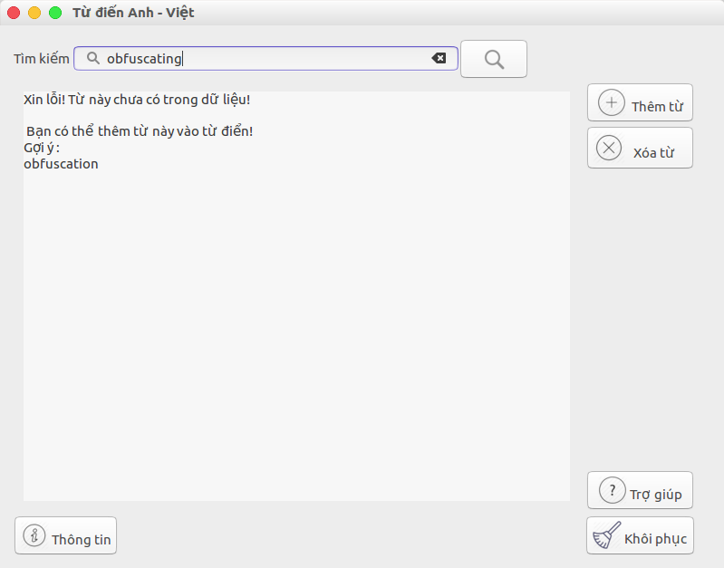
Gợi ý bằng soundex

Slide 14
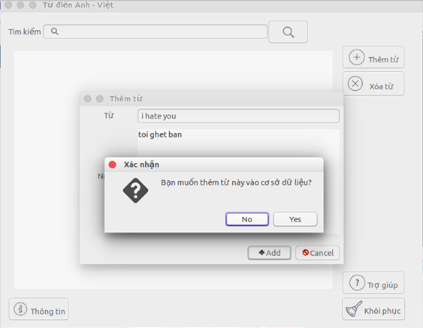
Chức năng Thêm từ

Slide 15
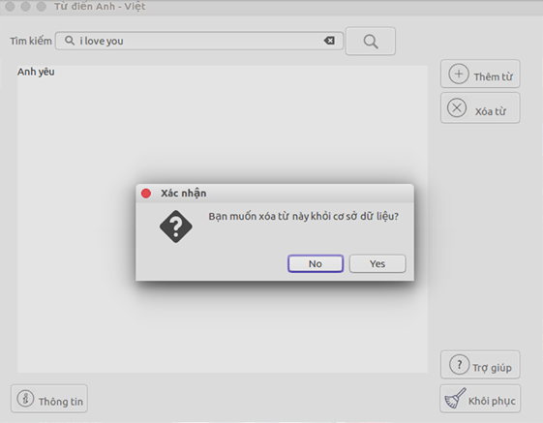
Chức năng Xóa từ

Slide 16
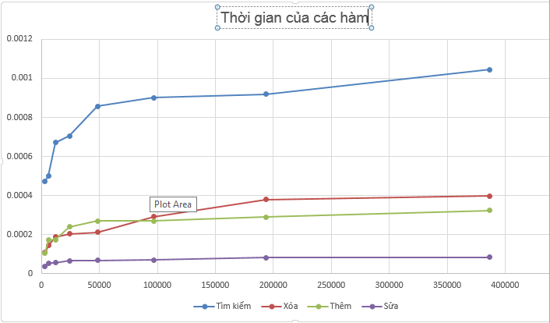
Biểu đồ thời gian

Slide 17
Các nguồn tham khao
5

Slide 18
Các nguồn tham khảo
5
Chương trình được tham khảo code của khóa k58, và trang zetcode.com
Thư viện B-Tree download tại trang hydrus.com
Hàm soundex tham khảo tại trang creativyst.com
Cài bằng giao diện bằng gtk+ 3.0
Các icon sử dụng trong chương trình download tại iconfinder.com

Slide 19
Thanks for watching
Any questions?

